Slide 1

Teachable Machine
2026.08.25.
인공지능전공 정서현

Slide 2
목차
Teachable Machine란
분류할 대상
모델 학습

Slide 3

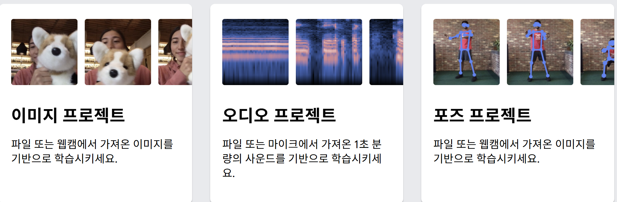


Teachable Machine란
GitHub: 구글에서 개발한 웹 기반 머신러닝 도구
특징: 설치가 필요 없음
코딩 없이 누구나 쉽게 AI 모델을 만들고 활용
이미지, 오디오를 기반으로 모델을 만들 수 있습니다
캠이나 마이크를 통해 실시간으로 데이터를 수집하고 모델을 훈련 가능

Slide 4
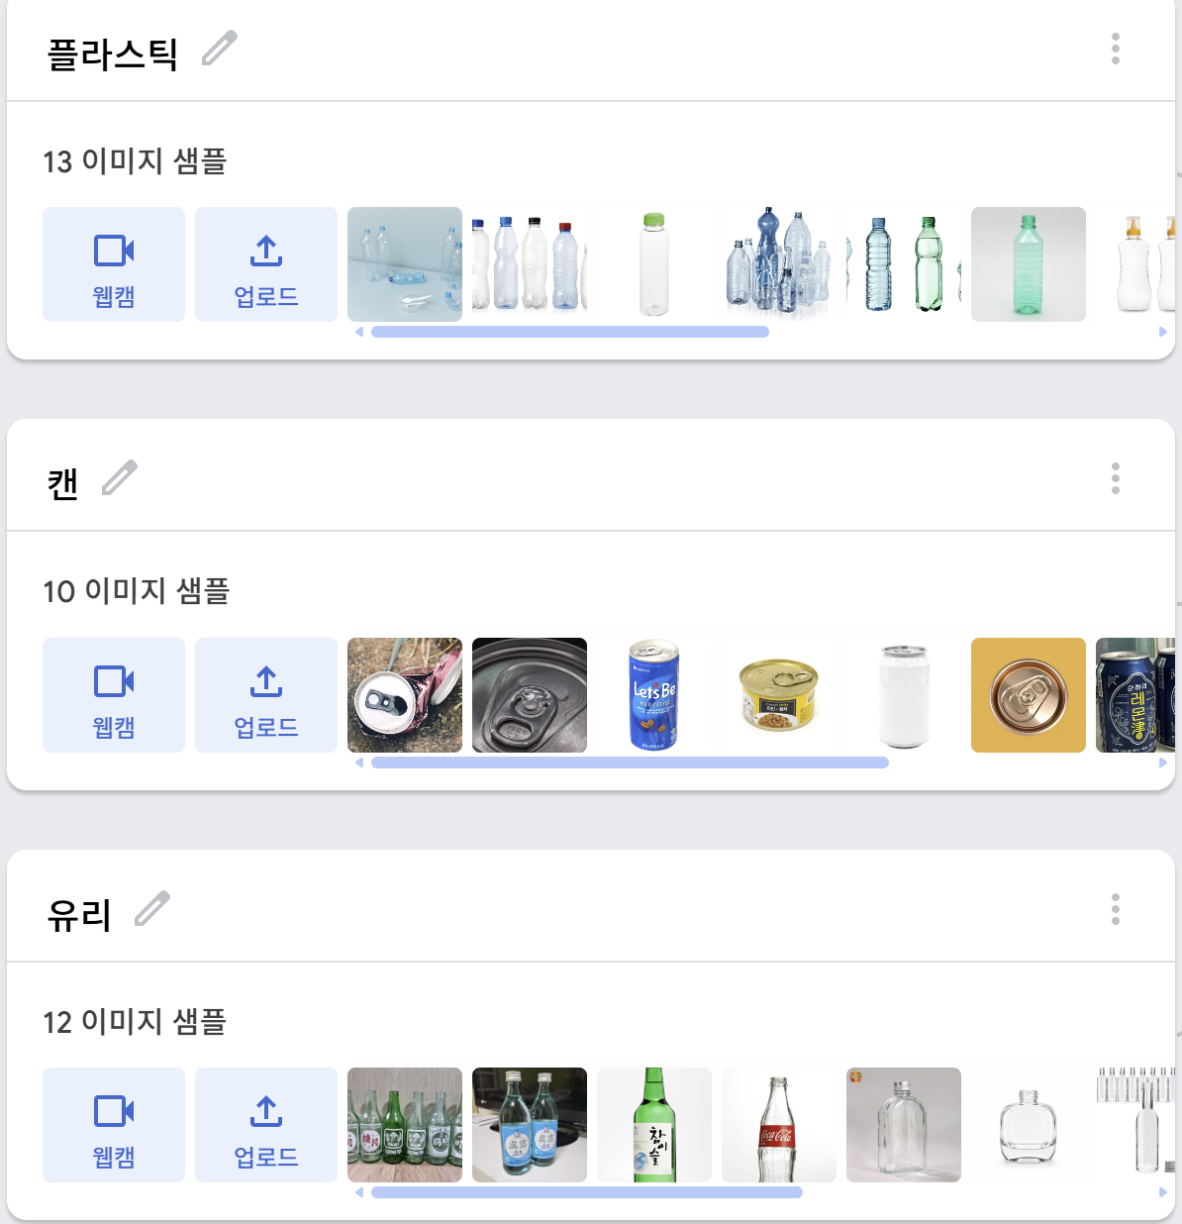
분류할 대상
주제: 쓰레기 종류 분류
플라스틱(페트병) / 유리 / 캔

Slide 5
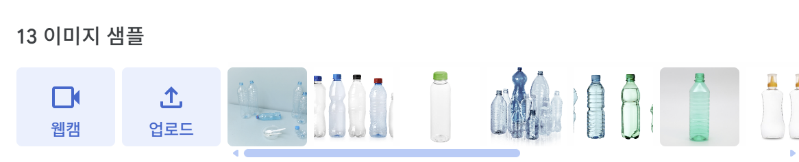
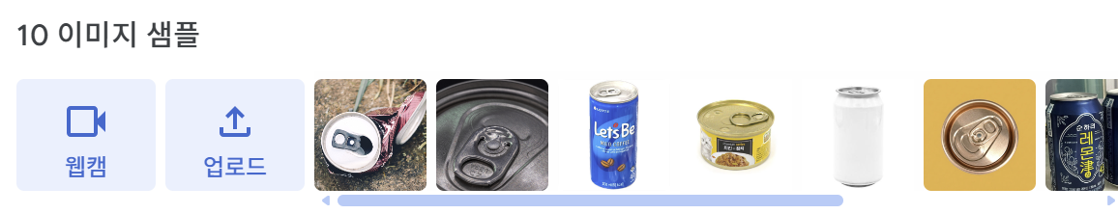
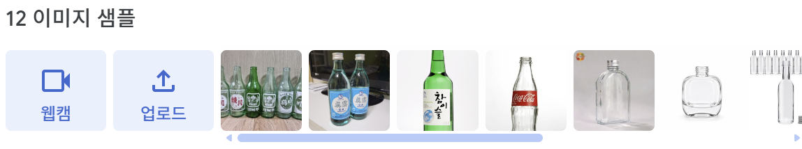
데이터 수집
플라스틱 / 13개 데이터 수집
캔 / 10개 데이터 수집
유리 / 12개 데이터 수집

Slide 6
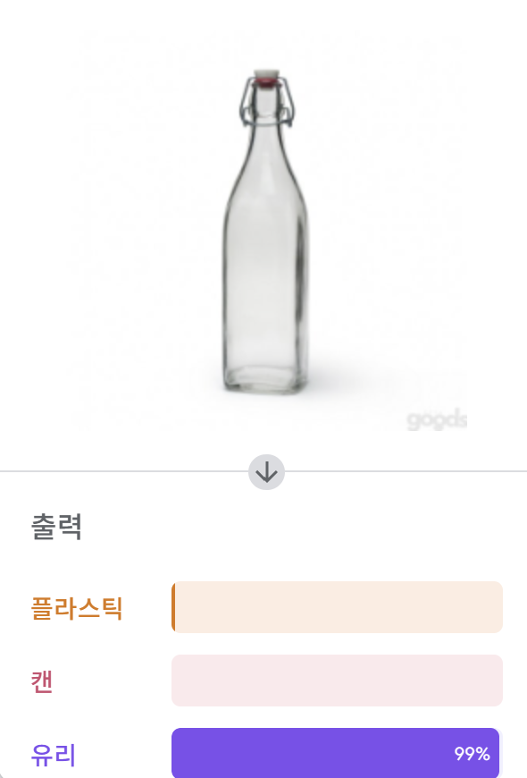
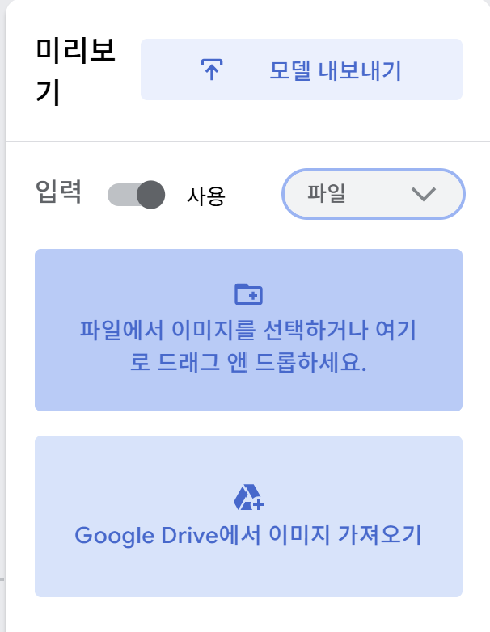

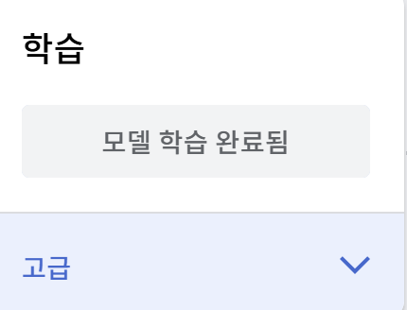
모델학습 / 데이터 시험

Slide 7


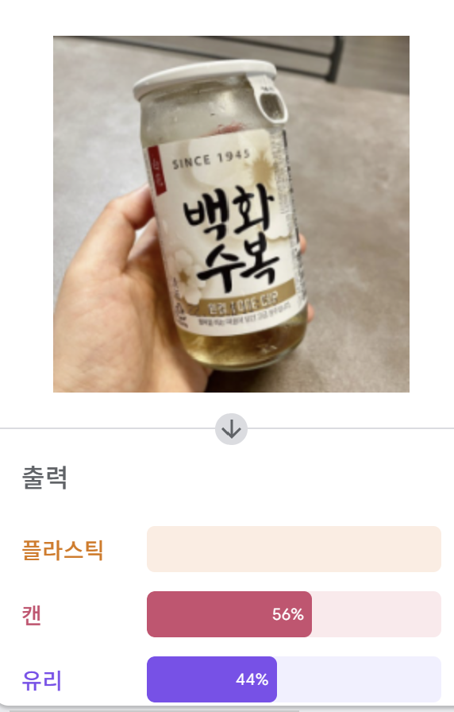
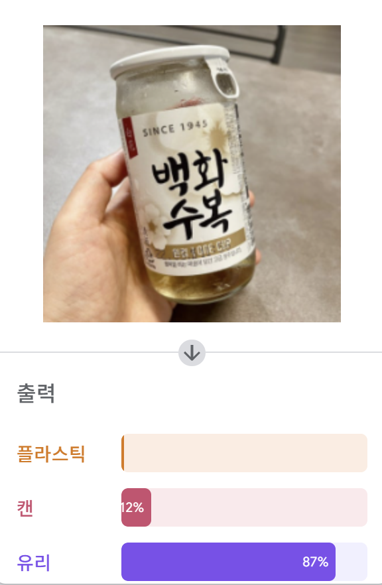
잘못 분류된 사례
유리가 캔으로 분류되는 사례
데이터들을 추가하여 정확하게 분류

